Slide 1
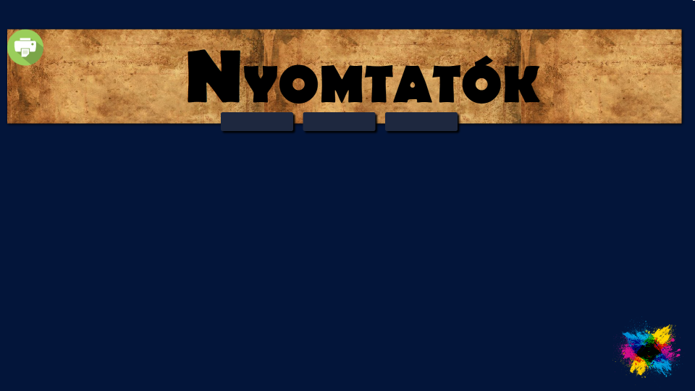

A mi témánk a

Slide 2


Tagok: Jenei László
Én a JavaScriptet írtam

Slide 3

Tagok: Pete Bence András
Én a főoldalt, a design-t és a rólunk oldalt készítettem

Slide 4

Tagok: Nofal Nimród Csongor
Én a Nyomtató fajták oldalt készítettem

